Slide 1
Los Programas de Ajuste Estructural en Costa Rica
PAE
1980-1995

Slide 2


Slide 3
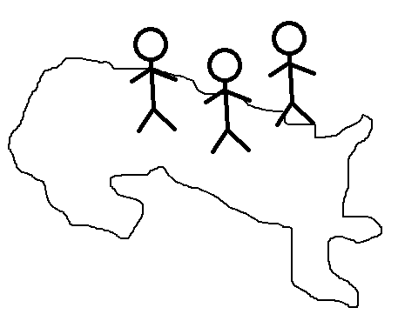

Slide 4
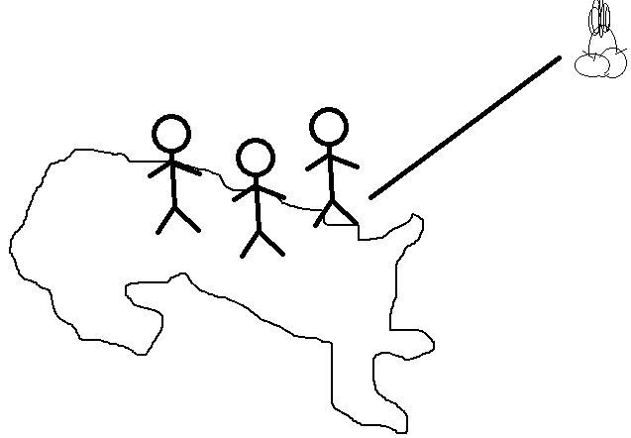

Slide 5
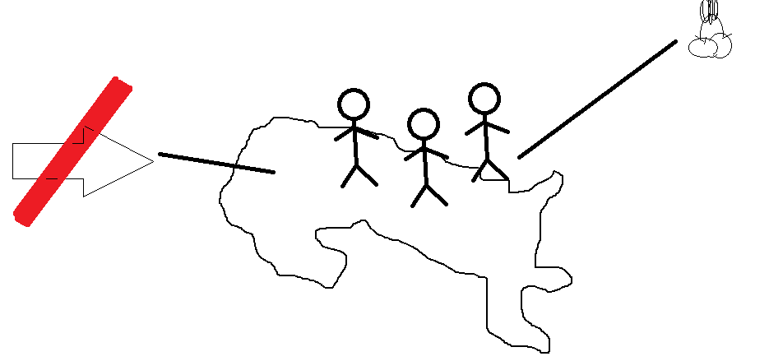

Slide 6
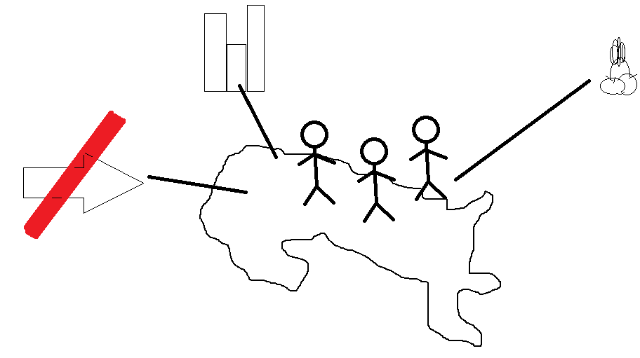

Slide 7
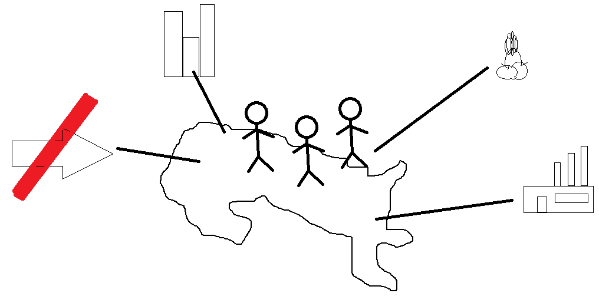

Slide 8
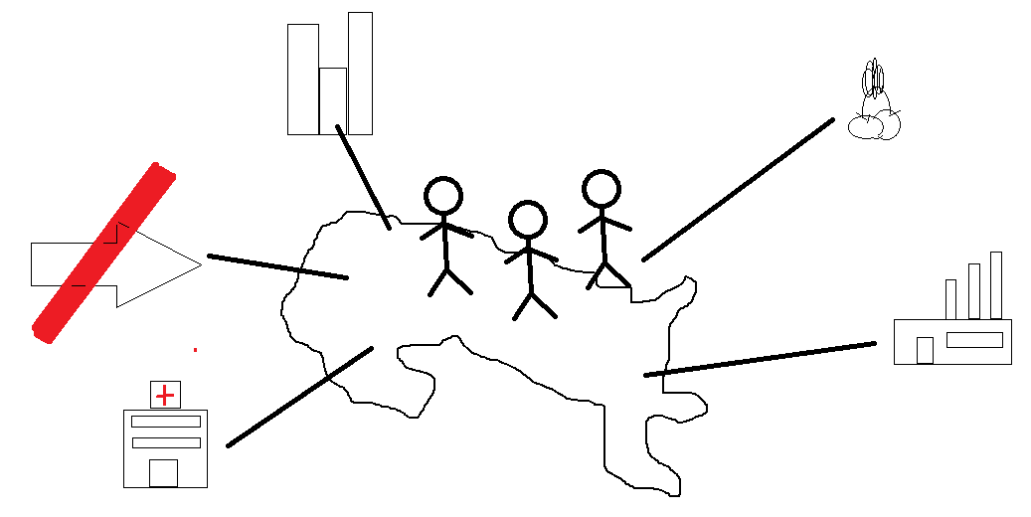

Slide 9
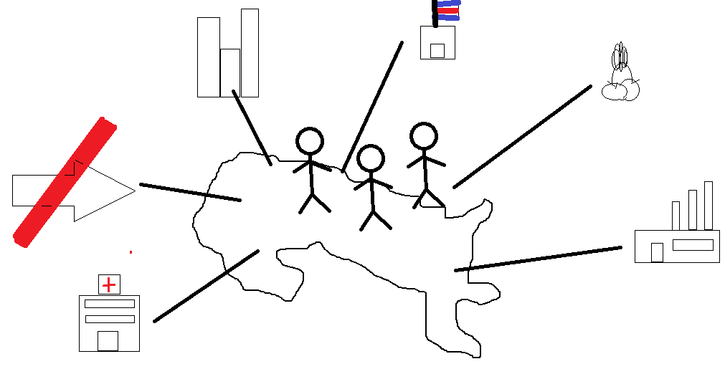

Slide 10
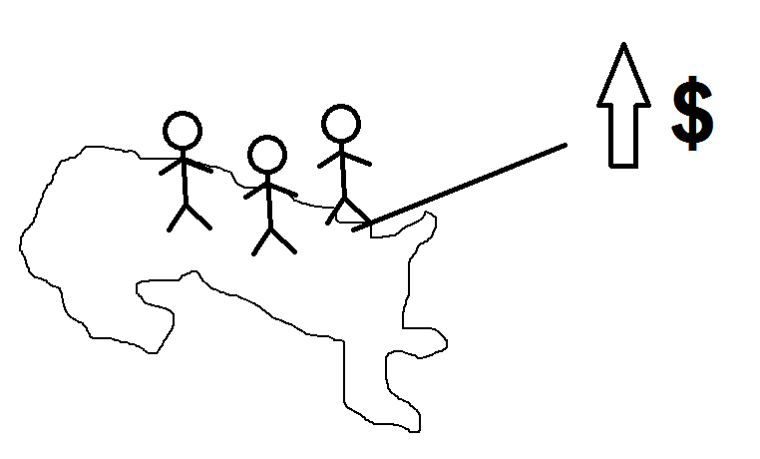

Slide 11
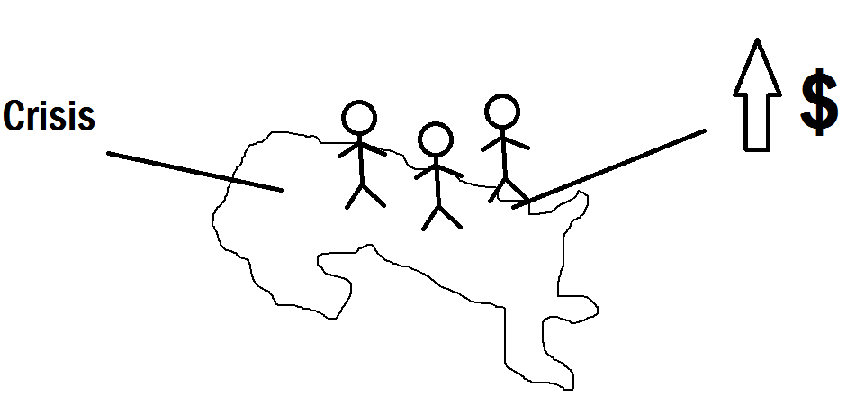

Slide 12
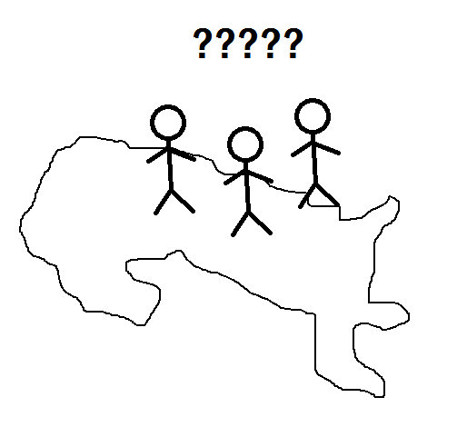

Slide 13
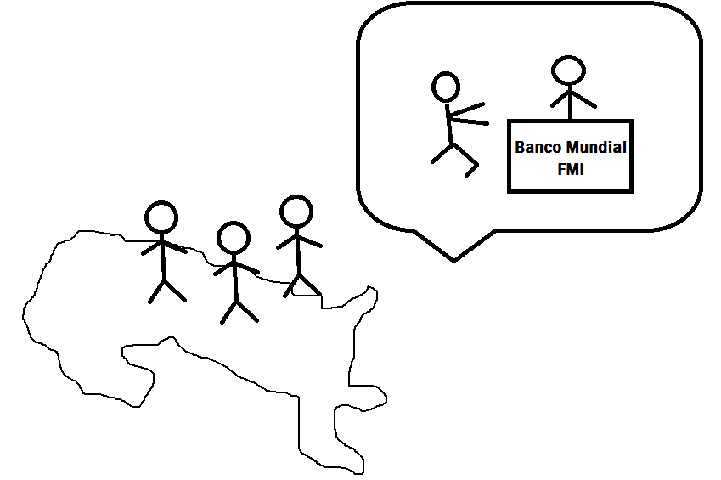

Slide 14
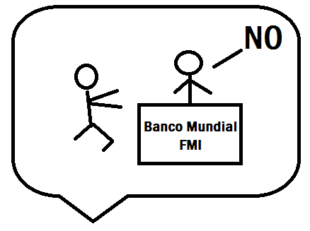

Slide 15
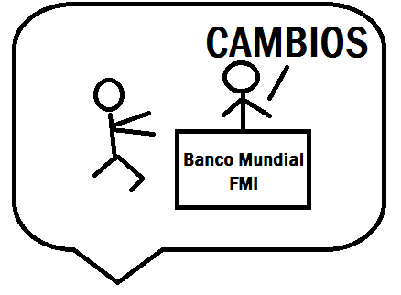

Slide 17
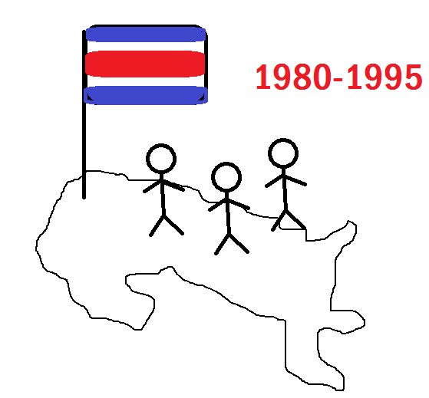

Slide 18
Los Programas de Ajuste Estructural en Costa Rica
PAE
1980-1995

Slide 19
Preguntas sobre el tema
A qué período de la historia de Costa Rica pertenecen los Programas de Ajuste Estructural (PAE)?
Cuál es el modelo económico utilizado en Costa Rica anterior a estos programas?
Cuál es el modelo económico propuesto durante este período?
Por qué se debieron aplicar estos programas?
Cuáles fueron las características de estos programas económicos?

Slide 20
Ubicación en la historia de Costa Rica.
Ordene cronológicamente los siguientes períodos de la historia de Costa Rica…. 1 minuto

Slide 21
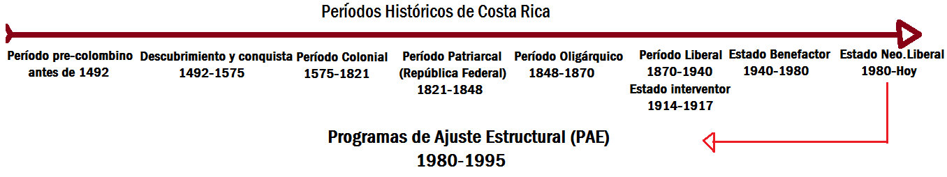
Períodos de la Historia de Costa Rica

Slide 22
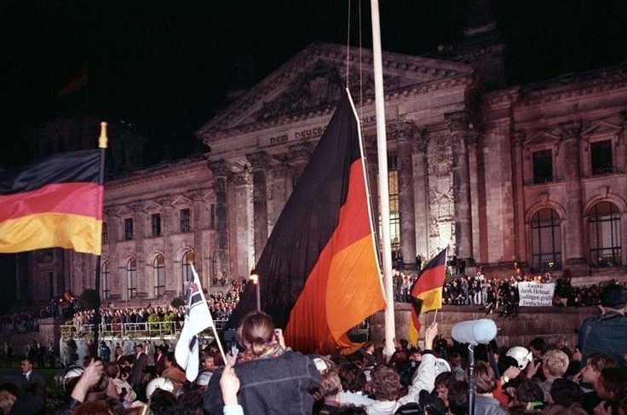
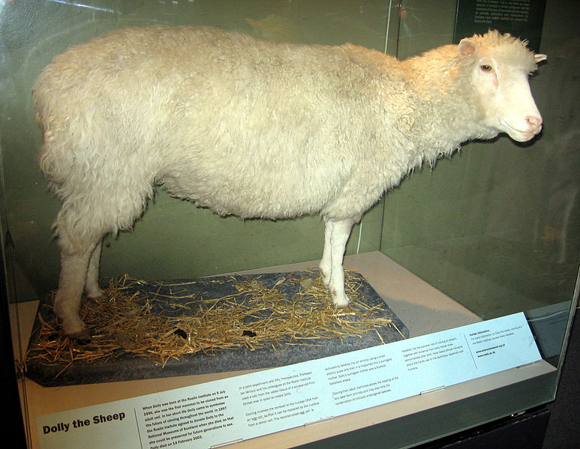
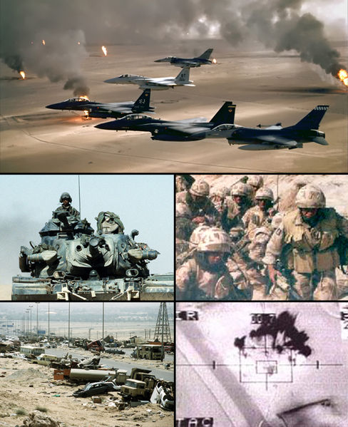
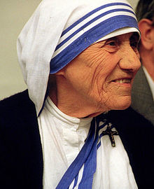
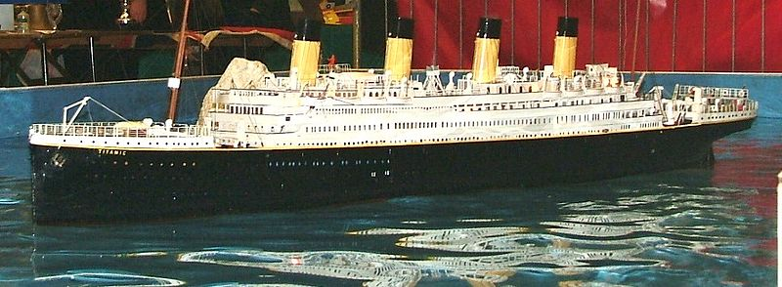
En el mundo…

Slide 23
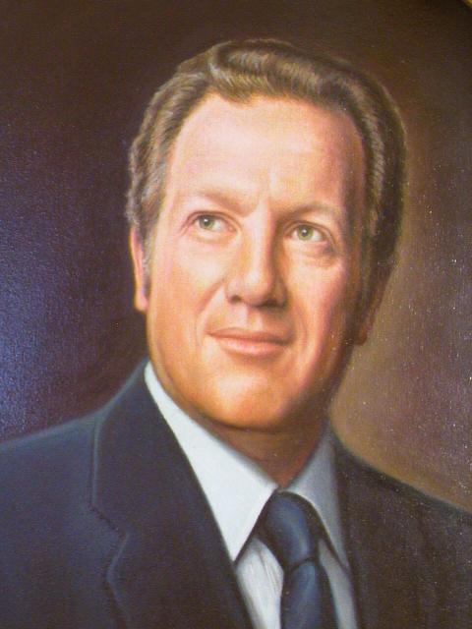




Gobiernos implicados en estos cambios…

Slide 24

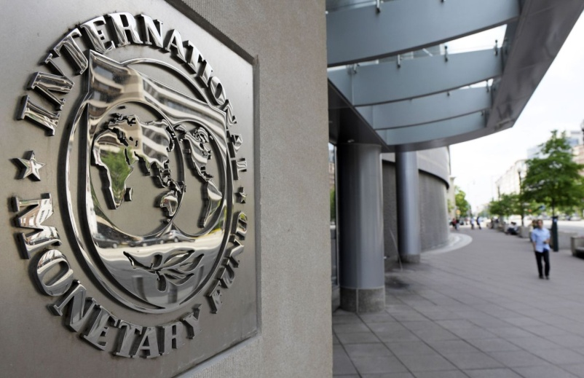

Rodrigo Carazo 1978-1982
Esta crisis la enfrento el gobierno de Rodrigo Carazo Odio (1978-1982),En el se destaco la declaratoria moratoria, con los Bancos Financieros por la deuda externa
Esta medida y otra no lograron detener la crisis interna , al contrario la situación se agravo mas
Esto provoco que el gobierno perdiera su apoyo

Slide 25
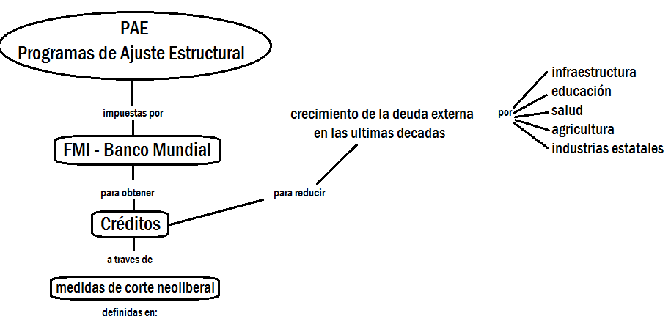
Modelo de Promoción de exportaciones

Slide 26
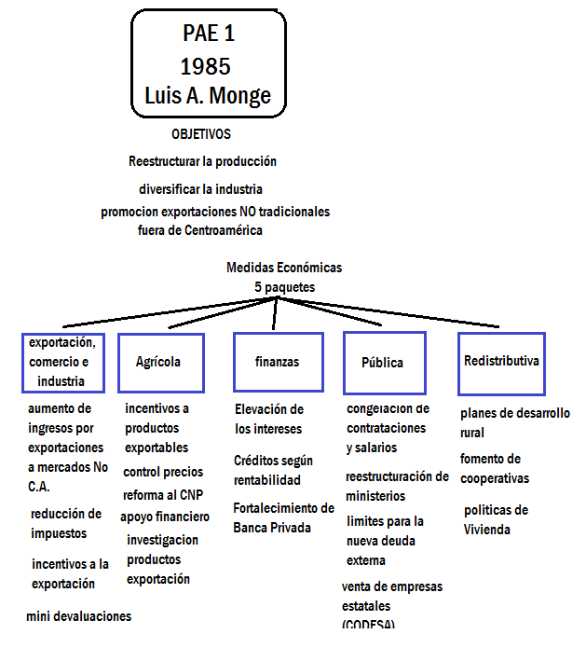
Luis Alberto Monge 1982-1986

Slide 27
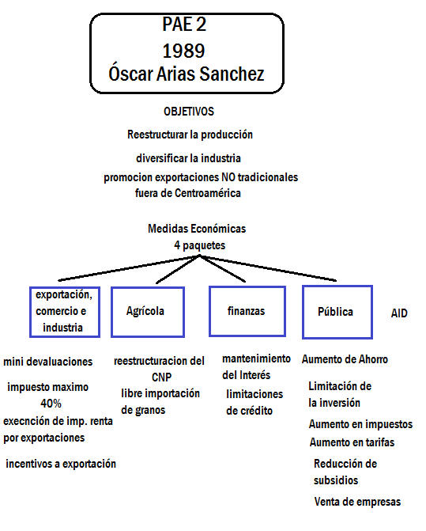
Óscar Arias Sánchez 1986-1990

Slide 28
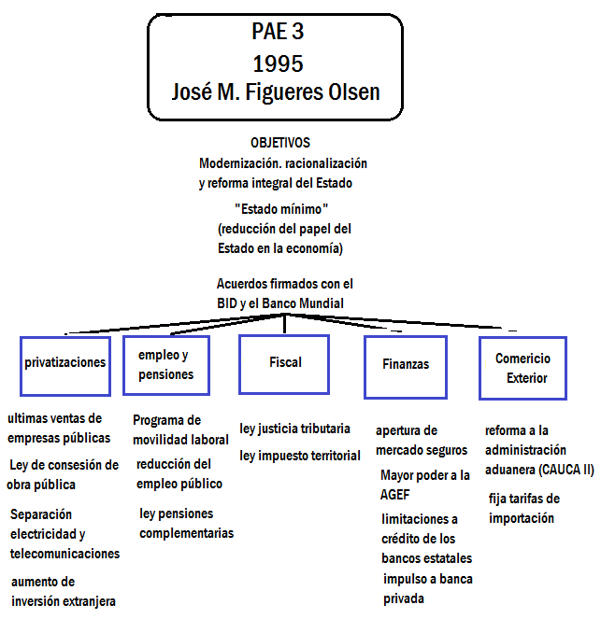
Rafael Ángel Calderón G. 1990-1994
José M. Figueres O. 1994- 1998

Slide 29
Preguntas sobre el tema
A qué período de la historia de Costa Rica pertenecen los Programas de Ajuste Estructural (PAE)?
Cuál es el modelo económico utilizado en Costa Rica anterior a estos programas?
Cuál es el modelo económico propuesto durante este período?
Por qué se debieron aplicar estos programas?
Cuáles fueron las características de estos programas económicos?

Slide 30
Ejercicios de pruebas
Las políticas de liberación de precios, de reducción de aranceles, de eliminación de subsidios a las exportaciones y restricciones a las importaciones, se tomaron con base en las demandas de los organismos internacionales que impulsaron los Programas de Ajuste Estructural, los cuales contribuyeron a insertar a Costa Rica en el
Mercado mundial
Proceso de globalización
Grupo de países desarrollados
Proceso de desarrollo sostenible

Slide 31
Lea los siguientes asuntos.
  Solicitud de suprimir el monopolio del Instituto Nacional de Seguros.
  Pérdida del monopolio de los bancos estatales sobre los depósitos del público.
  Plan de eliminación del monopolio del Instituto Costarricense de Electricidad sobre las telecomunicaciones.
Los asuntos anteriores constituyen parte fundamental del nuevo modelo de desarrollo adoptado por Costa Rica desde 1980, según el cual el Estado debe
impulsar la participación de la clase media en la gestión pública.
abrir espacios al desarrollo de las microempresas.
crear monopolios dentro del sector privado.
disminuir su participación en la sociedad.

Slide 32
Una de las implicaciones sociales del nuevo modelo de desarrollo implantado en Costa Rica a partir de 1982, se relaciona con
El aumento de los subsidios a los grandes productores
La eliminación de inversiones de capital extranjero
El incremento de la pobreza extrema de la población
El aumento del empleo en el sector público

Slide 33
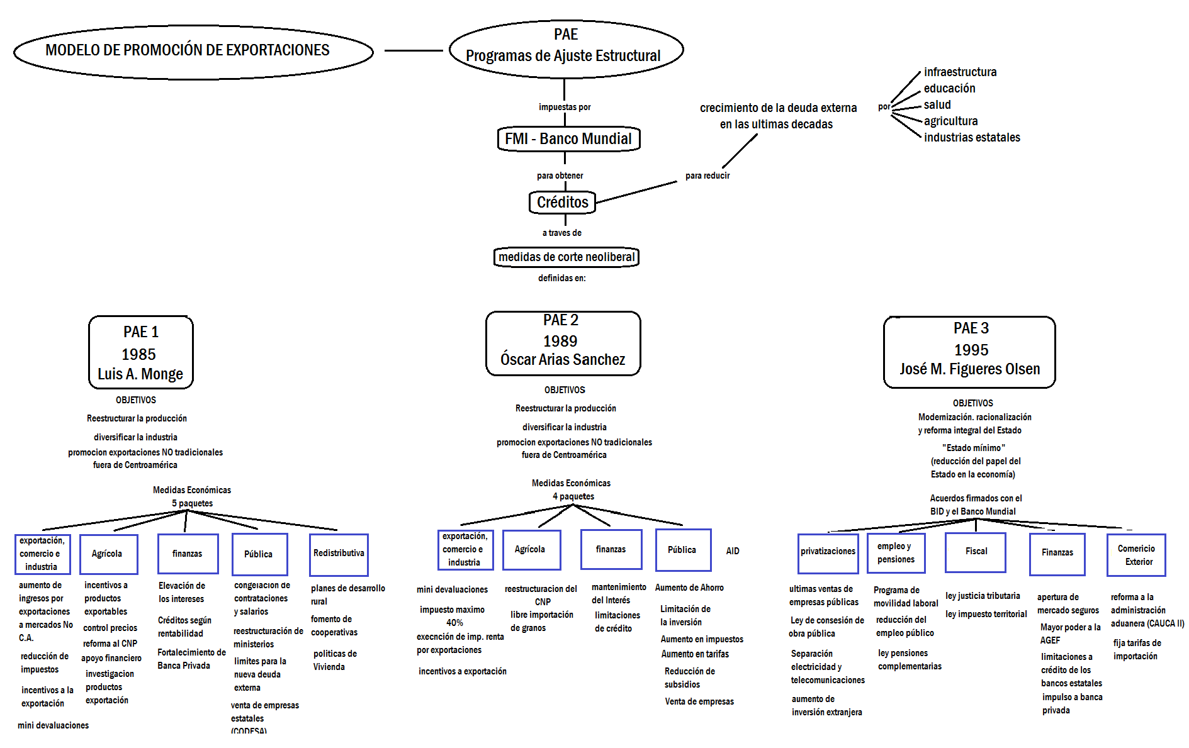

Slide 34
Los Programas de Ajuste Estructural en Costa Rica
PAE
1980-1995

